Slide 1
ГЕОГРАФИЈА
VII РАЗРЕД

Slide 2
Географски лавиринт
настао сам у терцијару усљед потапања копна
моје највеће острво је Мен
кривац сам за настајање клифова
налазим се између два велика острва у Атлантском океану
моје име има и држава која излази на моје обале
ЈА САМ....
ИРСКО МОРЕ
рjешење

Slide 3
Географски лавиринт
носим велике количине воде, онолико колико има у свим Свјетским ријекама
увијек се крећем истом путањом од Мексичког залива преко Атлантика
због мене је клима у Западној Европи топла са доста падавина
ученици ме запамте лако,име ми је као једна врста аутомобила
ЈА САМ....
ТОПЛА ГОЛФСКА СТРУЈА
рjешење

Slide 4
V тема Западна Европа
Данас ћемо научити:
Друштвено-географске одлике Западне Европе
и моћи ћете одговорити зашто је разноврстан етнички састав и велика густина насељености те како је Западна Европа високо развијена регија
Најважније препишите у свеску.
Припремите се за учење:
Уџбеник страна 133
Атлас (Западна Европа)
Радна свеска

Slide 5
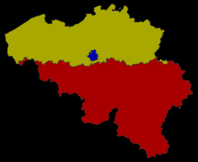
ДРУШТВЕНО-ГЕОГРАФСКЕ ОДЛИКЕ ЗАПАДНЕ ЕВРОПЕ
ОДЛИКЕ СТАНОВНИШТВА
Групе народа:
-Германи (Енглези, Холанђани,Фламанци)
-Романи (Французи, Валонци)
-Старосједиоци (Ирци, Шкоти, Велшани)
Фламанска регија
Валонска регија
БЕЛГИЈА

Slide 6
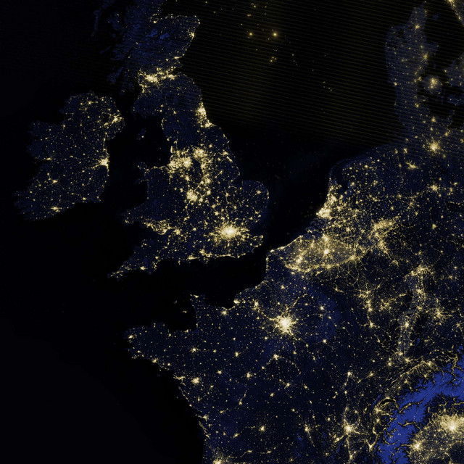
,,ДЕМОГРАФСКА ЗИМА“
Густина насељености је велика 203 ст/км²
Низак и негативан природни прираштај, а животни вијек све дужи
Смањује се радно способно становништво, а повећава број страних радника
Већина становника живи у градовима чак 90%
Највећи градови: Ротердам, Амстердам Лондон, Париз

Slide 7
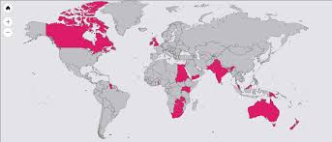
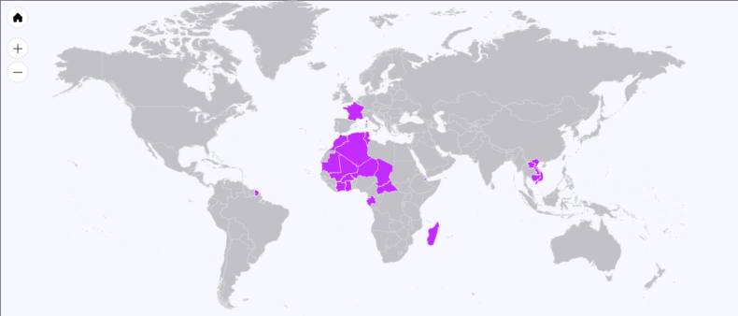
ПРИВРЕДА
Данас је привредно најразвијенија регија Свијета.Како?
На то су утицали природни услови (плодно земљиште,шума,водена снага,нафта,огромна рудна богатства) и друштвени фактори(као колонијална сила има јефтине сировине из колонија...) , прве започеле индустријализацију (тешка индустрија) и међу првима ушле у постиндустриско доба (кад наука постаје глави чинилац привреде а услужне дјелатности главни сектор привреде).
Колоније Енглеске у 19. вијеку
Колоније Енглеске у 19. вијеку
Колоније Француске у 19. вијеку

Slide 8
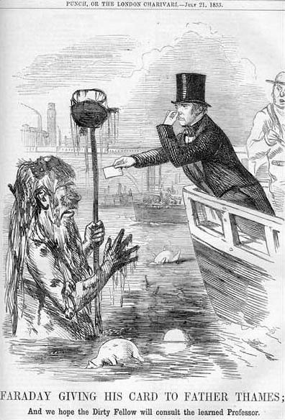
Негативно што прати привредни развој је: загађеност воде, ваздуха, земљишта .

Slide 9
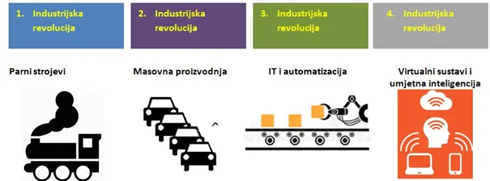
ИНДУСТРИЈА
Индустријски развој Свијета започео је у Западној Европи открићем парне машине, ткалачког строја, ..
Структура индустрије се измјенила од металургије, металне, текстилне преко петрохемијске и хемијске, електротехничке и електронске, аутомобилске и роботике...
Данас су све гране индустрије развијене.

Slide 10
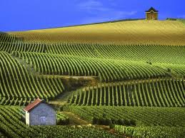
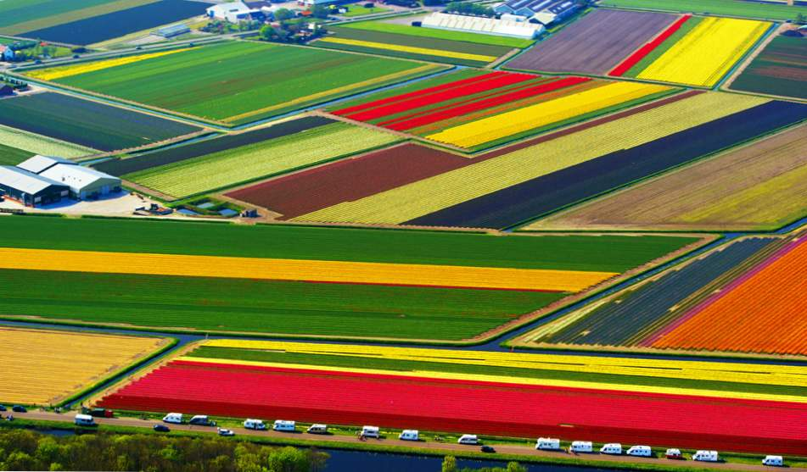
ПОЉОПРИВРЕДА
Пољопривреда уз максимално кориштење агротехничких мјера и минимално радне снаге само 3% извози своје производе широм Свијета
Извози млијеко, вино, цвијеће....
Француска
Холандија

Slide 11
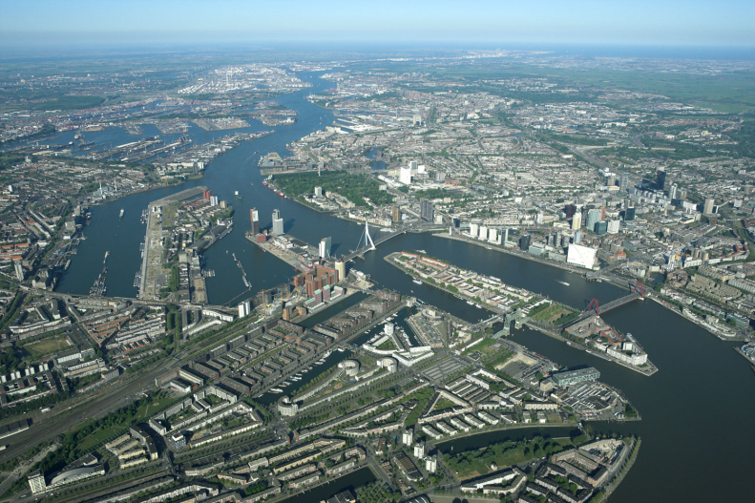
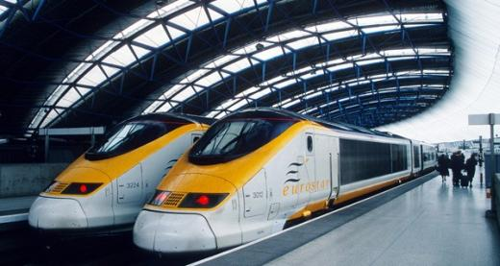
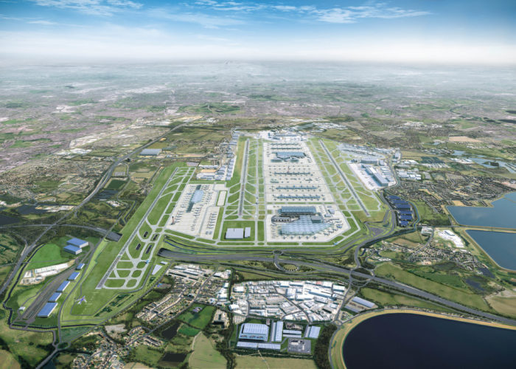
САОБРАЋАЈ
Саобраћај изузетно развијен а то доказује Француска по најбржим и најтачнијим возовима, огроман промет робе у луци Ротердам, аеродром Хитроу, Лондон са највећим бројем путника, Евротунел испод ЛаМанша...
Лука у Ротердаму
Аеродром Хитроу у Лондону
Еуротунел
испод Ламанша

Slide 12
ТУРИЗАМ
Туризам значајна привредна дјелатност јер су развијени сви видови туризма планински, вјерски, морски, бањски, градски....

Slide 13
ПОЛИТИЧКА ПОДЈЕЛА
Од шест држава двије су републике а четири монархије (три су краљевине и једна војводство).
Република Француска –Париз
Република Ирска – Даблин
Уједињено Краљевство Велике Британије и Сјеверне Ирске – Лондон
Краљевина Белгија – Брисел
Краљевина Холандија- Амстердам
Велико Војводство Луксембург - Луксембург
Велика Британија и Сјеверна Ирска
Лондон
Даблин
Ирска
Амстердам
Холандија
Брисел
Белгија
Париз
Француска
Луксембург
Луксембург

Slide 14
Задаћа
У радној свесци из географије на страни 45.
урадити све задатке.
Нацртати нијему карту и уписати имена држава и главних градова Западне Европе.
За знатижељне истражујте .....

